Slide 1






CHIMIE ET SECURITE

Slide 2
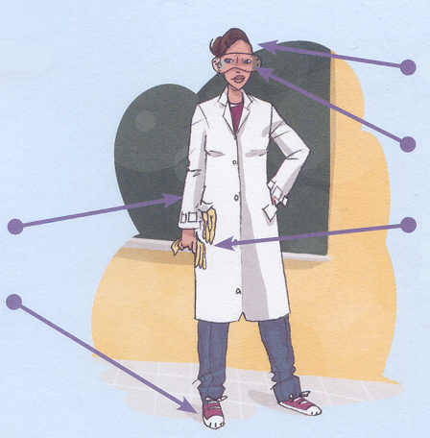




AVANT LA MANIPULATION
CHEVEUX ATTACHES
Port de lentilles déconseillé

Slide 3

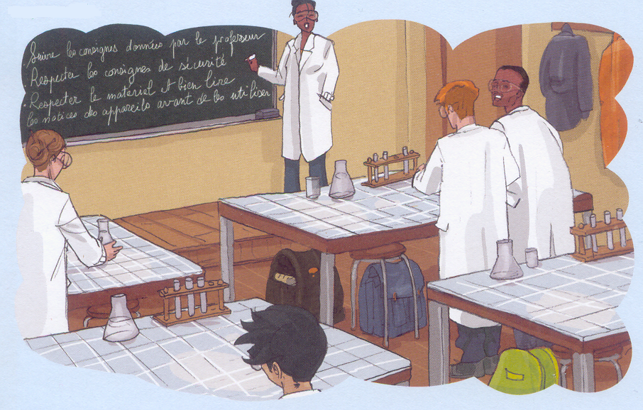

PENDANT LA MANIPULATION
PRENDRE
LES BONS
PRODUITS
PAILLASSE RANGEE ET ORDONNEE
MANIPULER DEBOUT

Slide 4
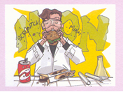
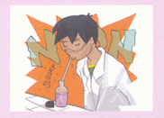
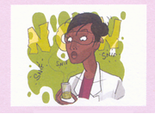
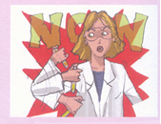


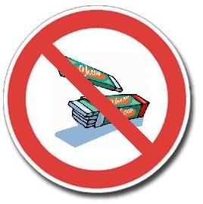
LES INTERDITS
NE PAS PIPETER A LA BOUCHE
NE PAS RESPIRER LE CONTENU DES FLACONS
NE PAS AGITER EN BOUCHANT AVEC LES DOIGTS
ET EGALEMENT …

Slide 5
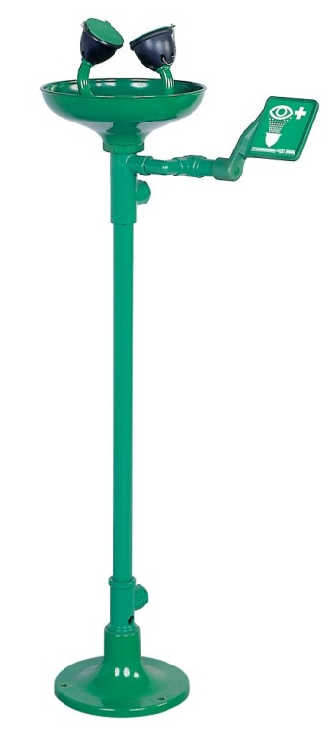
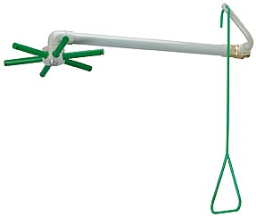

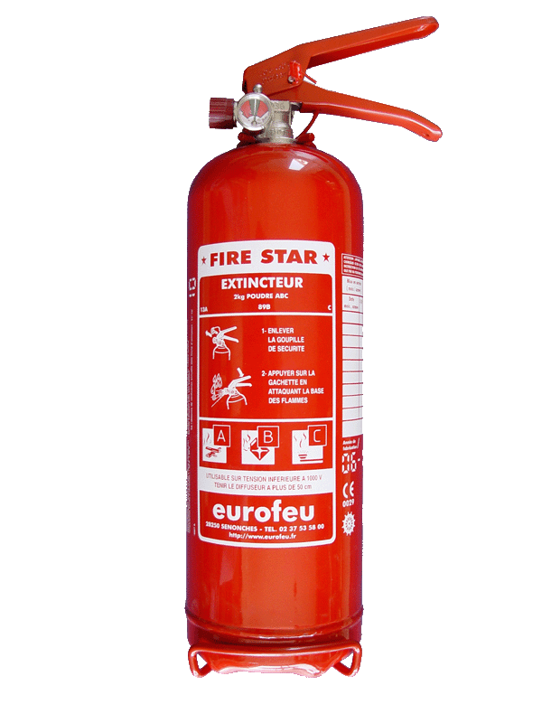
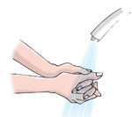

EN CAS D’INCIDENTS

Slide 6

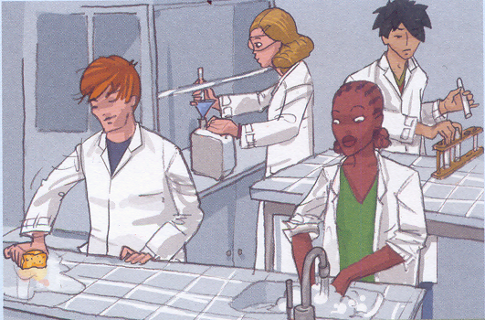
APRES LA MANIPULATION
NE PAS
JETER A L’EVIER
LAVER
LA VERRERIE ET RANGER LE MATERIEL
NETTOYER
LA PAILLASSE

